Slide 2
ПОДГОТОВКА К ПРИНЯТИЮ РЕШЕНИЯ
Как помочь человеку принять решение следовать за Христом?

Slide 3
ШАГИ предшествующие принятию решения

Slide 4
Проводите уроки самостоятельно
Не нужно приглашать пастора, чтобы объяснить человеку заинтересовавшемуся библейской истиной сложные темы. Попросите пастора провести библейский урок для вас. А затем этот урок сами ещё раз проведите с пастором, пока он не будет удовлетворен вашими результатами. Еще лучше, если вы попросите разрешения у пастора посетить некоторые из его занятий по изучению Библии с интересующимися людьми. Это будет реальная практическая подготовка. После этого вы успешно проведете библейское занятие самостоятельно.

Slide 5
Обучайте с уверенностью
Многое зависит от личной веры благовестника. Когда христианин сам верит в то, что он делает, его работа будет проникнута искренностью и святым усердием, — и успех непременно придет.

Slide 6
Посещайте на дому
Познакомьтесь с проблемами семьи. Если вы видите, что эти проблемы мешают духовному росту семьи, не уходите от ответственности. Молитесь об этом вместе с семьей, и Господь дарует вам победу. Если глава семьи работает по субботам, так как боится потерять работу, почему бы не помолиться и не помочь найти ему другую работу? Господь может дать ему лучшую работу.

Slide 7
Рассказывайте о своем личном опыте
Если у вас самих не было личного опыта принятия решения, подобного тому, к которому вы ведете своего ученика — отказаться от курения или употребления алкоголя, тогда пригласите члена Церкви, имевшего такой опыт, принять участие в библейском занятии. Это придаст уверенности вам и вашему ученику.

Slide 8
Отвечайте на возражения из Писания
Иисус отвечал на аргументы фарисеев и на искушения дьявола, цитируя Писание. На каждый новый вызов Он отвечал «Написано». И мы также сможем найти силы там, где их брал Спаситель.

Slide 9
Не вступайте в спор
Вы можете выиграть спор, но потерять человека. Хороший продавец никогда не спорит. Член церкви преподающий библейские истины устно или библейские уроки (письменно) должен быть хорошим продавцом.

Slide 10
Призывайте к посвящению Христу
Организуйте работу с человеком так, чтобы он сначала принял решение посвятить себя Христу, а затем перешел к изучению вероучительных (испытующих) истин.
Это первое и самое важное из всех решений. Все другие решения зависят от этого.

Slide 11
Как привести к решению?

Slide 12
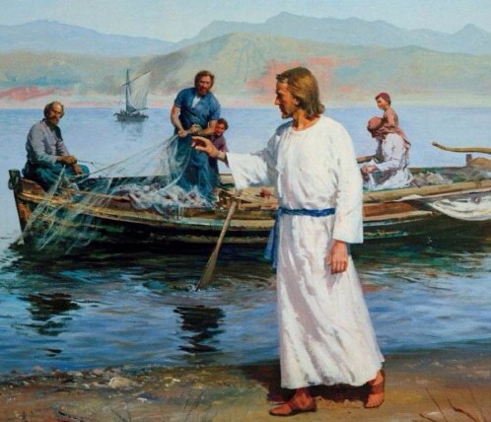
Как привести человека к решению?
В заключении каждого библейского занятия старайтесь призывать человека к конкретному решению.
Будет большой ошибкой ожидать принятия положительного решения в конце всего курса изучения Писания, если вы не смогли добиться отклика после каждого занятия.

Slide 13
Как привести человека к решению?
Побуждайте человека, с которым вы вместе изучаете Библию, применять в жизни вновь открытую истину.
Если человек не старается применять на практике библейское учение, то со временем он потеряет интерес к Истине. Свет, за которым не следуют, превращается в тьму.

Slide 14
Как привести человека к решению?
Не просите человека принять серьезное решение до тех пор, пока у него не будет для этого достаточной информации.
Человек должен принять взвешенное решение в пользу Христа самостоятельно, осознанно, имея ясное представление о том, что он делает.

Slide 15
Как привести человека к решению?
Призывайте к принятию решения, когда вы видите признаки убежденности. Их можно распознать по таким вопросам:
«Мне придется отказаться от просмотра кинофильмов?»
«Что если мой муж не позволит мне отделять десятину?»
«А что если мне не дадут выходной в субботу?»
Эти вопросы показывают, что человек серьезно готовится к принятию решения. Это самое подходящее время, чтобы просить его принять решение.

Slide 16
Как привести человека к решению?
Если человек подошел к тому моменту, когда ему предстоит принять решение о крещении, ему можно помочь утвердиться в этом с помощью вопроса, в котором ему предлагается сделать выбор:
«Мы планируем одно крещение пятнадцатого числа, а второе – двадцать первого. В каком из них вы хотели бы участвовать?»

Slide 17
Как привести к решению?
Определите и устраните все возможные препятствия, мешающие человеку принять решение.
Человеку может что-то мешать последовать за Иисусом. Это могут быть вопросы, сомнения или страхи (Более подробно смотрите Презентацию «Препятствия в принятии решения»).

Slide 18
Как привести к решению?
Предлагайте человеку принять решение. Приведенные ниже вопросы помогут человеку принять решение:
Все ли вам понятно?
Вы знаете, что вам надо делать?
Что вас удерживает от этого шага?
Вы планируете когда-нибудь это сделать, не так ли?
Почему бы не сделать это сейчас?

